Slide 1
EVANGELISMO PÚBLICO
COMO SABER QUAL É A
IGREJA VERDADEIRA?

Slide 4
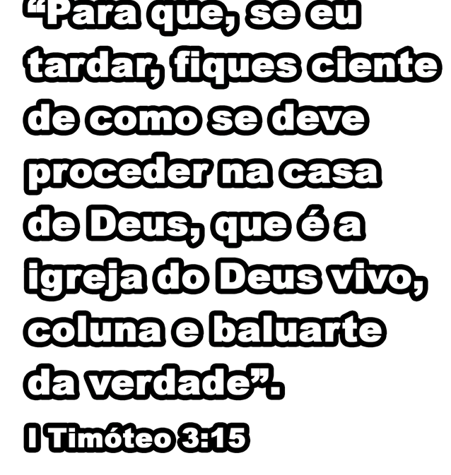

Slide 17
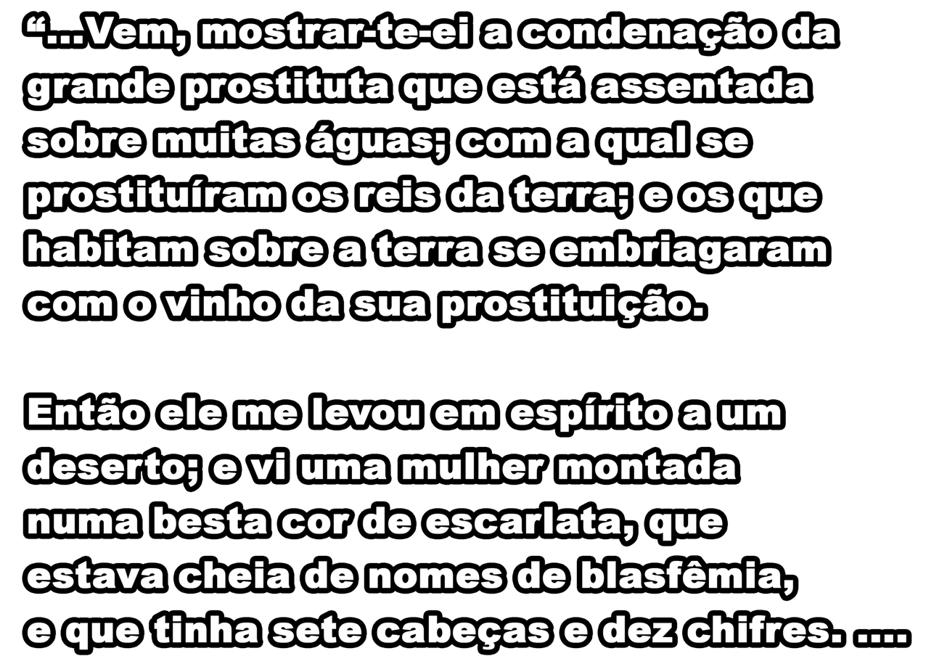

Slide 18
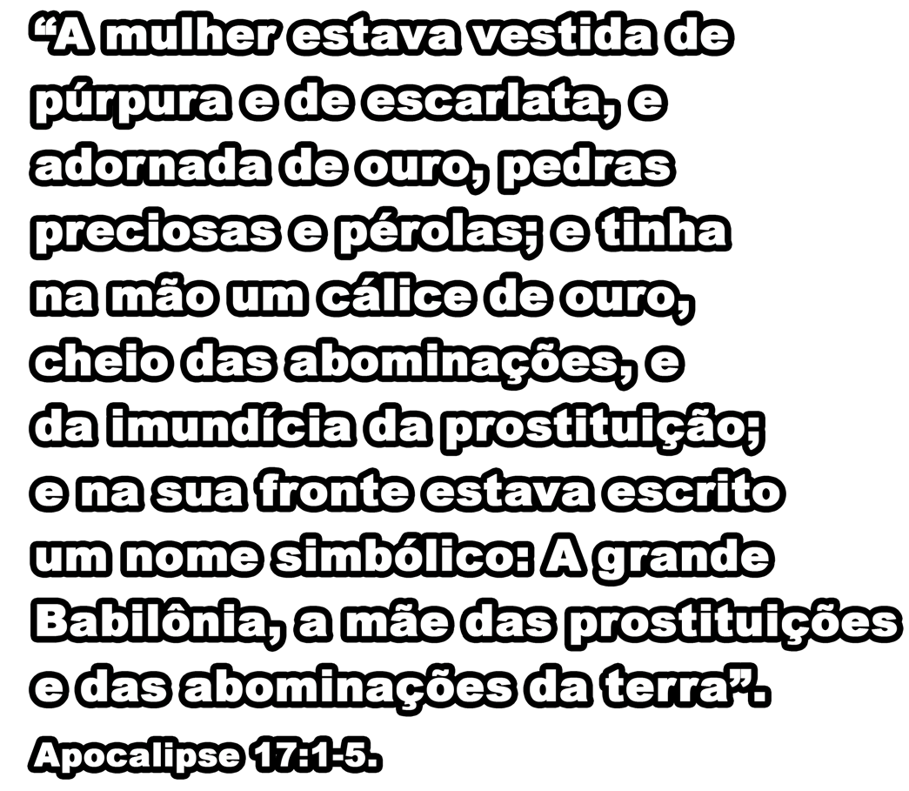

Slide 30
